Slide 1

省份数量
门徒计划，带你开启算法精进之路

Slide 2
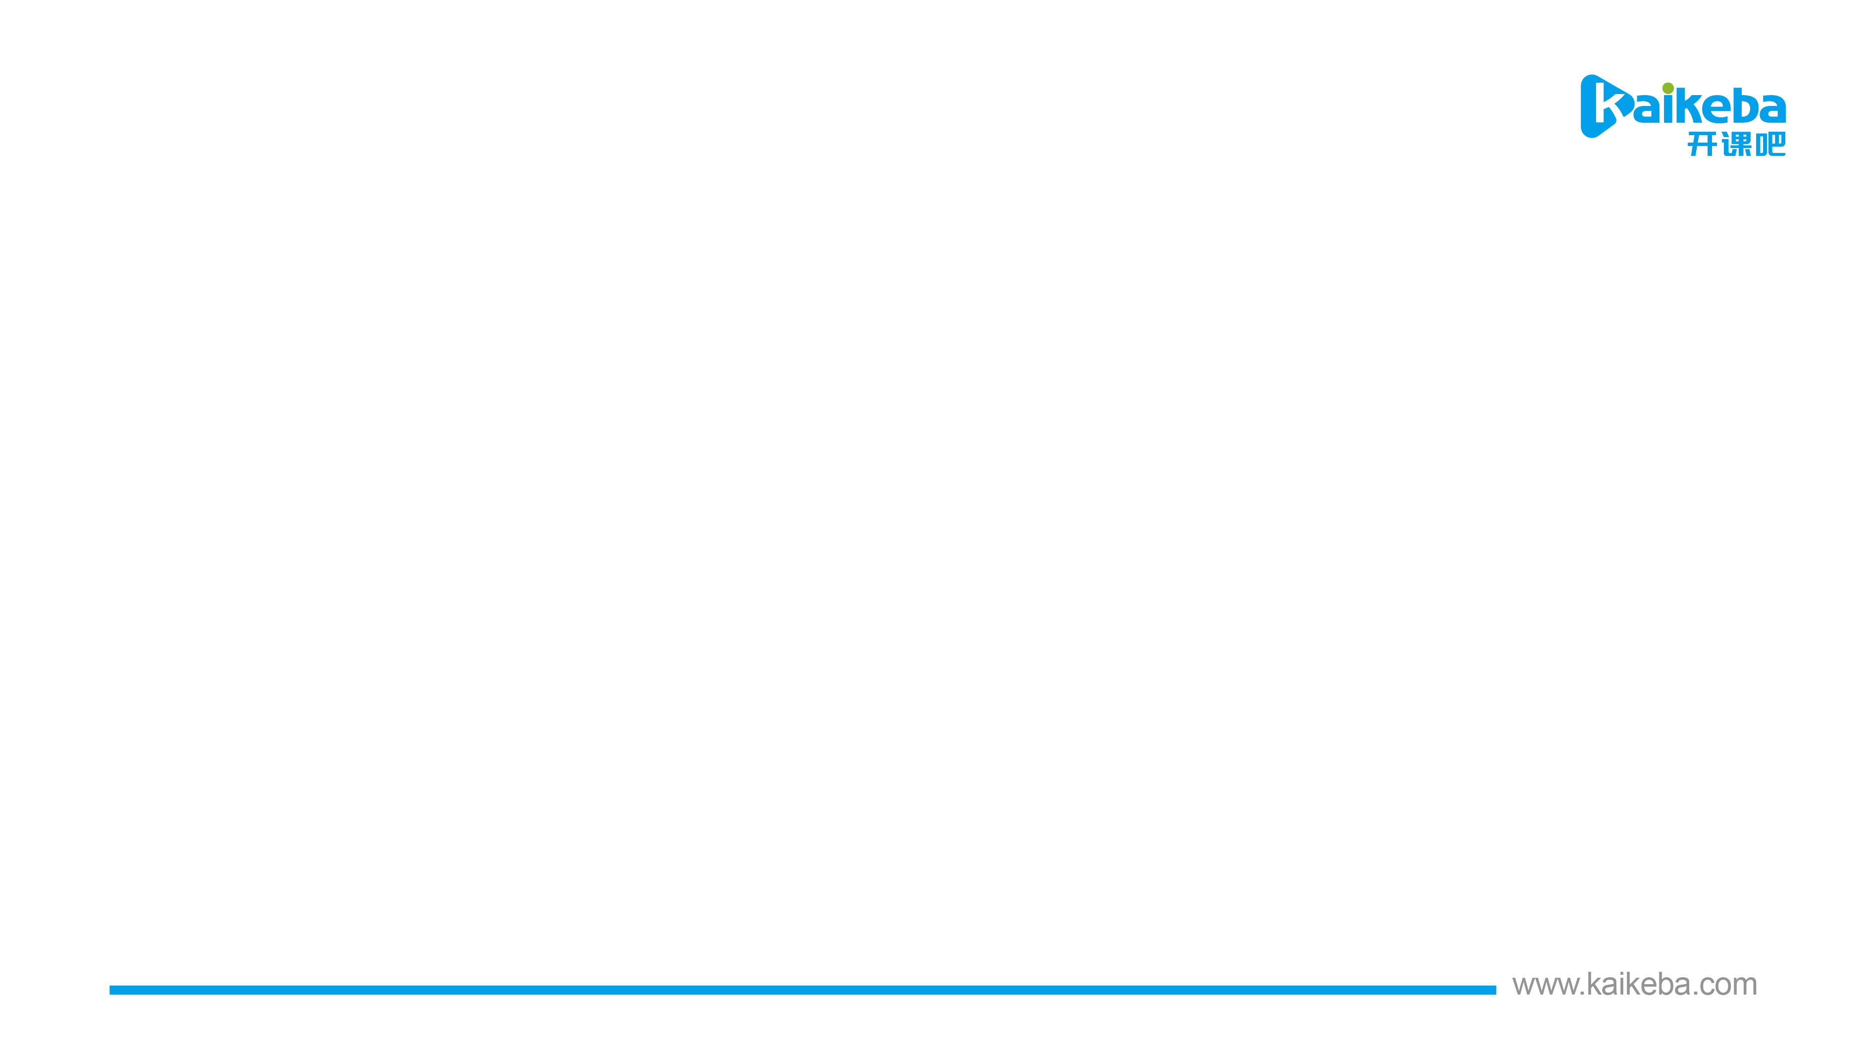
LeetCode-547 省份数量
题目：
有 n 个城市，其中一些彼此相连，另一些没有相连。如果城市 a 与城市 b 直接相连，且城市 b 与城市 c 直接相连，那么城市 a 与城市 c 间接相连。
省份 是一组直接或间接相连的城市，组内不含其他没有相连的城市。
给你一个 n x n 的矩阵 isConnected ，其中 isConnected[i][j] = 1 表示第 i 个城市和第 j 个城市直接相连，而 isConnected[i][j] = 0 表示二者不直接相连。
返回矩阵中 省份 的数量。
示例1：
输入：isConnected = [[1,1,0],[1,1,0],[0,0,1]]
输出：2
示例2：
输入：isConnected = [[1,0,0],[0,1,0],[0,0,1]]
输出：3

Slide 3
LeetCode-547 省份数量
1 | 1 | 1
0 | 1 | 0
1 | 0 | 0
1 | 0 | 1
这道题考察的是连通分量，省份的数量就是连通分量的数目
我们使用并查集代替搜索。为了求出省份的数量，我们可以扫描整个二维数组isConnected

Slide 4
LeetCode-547 省份数量
1 | 1 | 1
0 | 1 | 0
1 | 0 | 0
1 | 0 | 1
union
如果一个位置为1，则将与其相邻的四个方向上的1在并查集中进行合并

Slide 5
LeetCode-547 省份数量
1 | 1 | 1
0 | 1 | 0
1 | 0 | 0
1 | 0 | 1
union
union
接着不断重复此操作

Slide 6
LeetCode-547 省份数量
1 | 1 | 1
0 | 1 | 0
1 | 0 | 0
1 | 0 | 1
union
接着不断重复此操作

Slide 7
LeetCode-547 省份数量
1 | 1 | 1
0 | 1 | 0
1 | 0 | 0
1 | 0 | 1
union
接着不断重复此操作

Slide 8
LeetCode-547 省份数量
1 | 1 | 1
0 | 1 | 0
1 | 0 | 0
1 | 0 | 1
of isCitys = 3,done!
union
最终省份的数量就是并查集中的连通分量

Slide 9
LeetCode-547 省份数量
总结：
1、今天的题目主要考察连通分量 ，计算连通分量的总数，就是省份的总数 。
2、初始时，每个城市都属于不同的连通分量，遍历整个矩阵isConnected,如果两个城市之间有相连关系，那么他们属于同一个连通分量，对他们进行合并。
3、把全部的元素都遍历完成之后，计算连通分量的整数，就是省份的总数。

Slide 10
LeetCode-547 省份数量
下面是并查集里面，初始化/添加节点、是否具有连通性、路径压缩的图解

Slide 11
LeetCode-547 省份数量
1
4
2
3
6
5
7
3
8
集合1
集合2
可以看到，如果节点是相互连通的（从一个节点可以到达另一个节点），那么他们在同一棵树里，
或者说在同一个集合里，或者说他们的祖先是相同的。

Slide 12
LeetCode-547 省份数量
1
4
2
3
6
5
7
3
8
集合1
集合2
初始化，当把一个新的节点添加到并查集中，它的父节点应该为空。

Slide 13
LeetCode-547 省份数量
4
添加新节点
6
8
Self.father = { 8:6,6:4,4:none}

Slide 14
LeetCode-547 省份数量
4
添加新节点
6
9
8
Self.father = { 8:6,6:4,4:none,9:none}

Slide 15
LeetCode-547 省份数量
4
合并4，9两个节点
6
9
8
Self.father = { 8:6,6:4,4:None,9:Node}

Slide 16
LeetCode-547 省份数量
4
合并4，9两个节点
6
9
8
Self.father = { 8:6,6:4,4:None,9:Node}

Slide 17
LeetCode-547 省份数量
4
合并4，9两个节点
6
9
8
Self.father = { 8:6,6:4,4:None,9:4}

Slide 18
LeetCode-547 省份数量
4
两个节点是否连通
6
9
8
我们判断两个节点是否处于同一个连通分量的时候，就需要判断他们的祖先是否相同

Slide 19
LeetCode-547 省份数量
4
两个节点是否连通
6
9
8
查找祖先的方法是：如果节点的父节点不为空，那就不断迭代

Slide 20
LeetCode-547 省份数量
4
查找节点8 的祖先
6
9
8
Self.father = { 8:6,6:4,4:None,9:4}

Slide 21
LeetCode-547 省份数量
4
Root = 8
查找节点8 的祖先
Self.father[8] = 6
6
9
8
Self.father = { 8:6,6:4,4:None,9:4}

Slide 22
LeetCode-547 省份数量
4
Root = 6
查找节点8 的祖先
Self.father[6] = 4
6
9
8
Self.father = { 8:6,6:4,4:None,9:4}

Slide 23
LeetCode-547 省份数量
4
Root = 4
查找节点8 的祖先
Self.father[4] = None
6
9
8
Self.father = { 8:6,6:4,4:None,9:4}

Slide 24
LeetCode-547 省份数量
4
Root = 4
查找节点8 的祖先
Self.father[4] = None
6
9
8
Self.father = { 8:6,6:4,4:None,9:4}
这里有个优化的点：如果我们的树深，比如退化成链表，那么每次查询的效率都会非常低，所以我们要做下路径压缩，也就是把树的深度固定为2。因为并查集只是记录了节点之间的连通关系，而节点相互连通只需要有一个相同祖先就可以了。
路径压缩可以用递归，也可以用迭代。这里用迭代的方法。

Slide 25
LeetCode-547 省份数量
1
路径压缩
2
3
4
5
Self.father = { 6:5,5:4,4:2,2:1,3:1,1:Node}
6

Slide 26
LeetCode-547 省份数量
1
路径压缩
2
3
root = 1
x = 6
Original_father = Node
4
Self.father = 5
5
Self.father = { 6:5,5:4,4:2,2:1,3:1,1:Node}
6

Slide 27
LeetCode-547 省份数量
1
路径压缩
2
3
root = 1
x = 6
Original_father = 5
4
Self.father = 5
5
Self.father = { 6:5,5:4,4:2,2:1,3:1,1:Node}
6

Slide 28
LeetCode-547 省份数量
1
路径压缩
6
2
3
root = 1
x = 6
Original_father = 5
4
Self.father[6] = 1
5
Self.father = { 6:1,5:4,4:2,2:1,3:1,1:Node}

Slide 29
LeetCode-547 省份数量
1
路径压缩
6
2
3
root = 1
x = 5
Original_father = 5
4
Self.father[6] = 1
5
Self.father = { 6:1,5:4,4:2,2:1,3:1,1:Node}

Slide 30
LeetCode-547 省份数量
1
路径压缩
6
2
3
root = 1
x = 5
Original_father = 4
4
Self.father[5] = 4
5
Self.father = { 6:1,5:4,4:2,2:1,3:1,1:Node}

Slide 31
LeetCode-547 省份数量
1
路径压缩
6
2
3
5
root = 1
x = 5
Original_father = 4
4
Self.father[5] = 1
Self.father = { 6:1,5:1,4:2,2:1,3:1,1:Node}

Slide 32
LeetCode-547 省份数量
1
路径压缩
6
2
3
5
root = 1
x = 4
Original_father = 4
4
Self.father[4] = 2
Self.father = { 6:1,5:1,4:2,2:1,3:1,1:Node}

Slide 33
LeetCode-547 省份数量
1
路径压缩
6
2
3
5
root = 1
x = 4
Original_father = 4
4
Self.father[4] = 2
Self.father = { 6:1,5:1,4:2,2:1,3:1,1:Node}

Slide 34
LeetCode-547 省份数量
1
路径压缩
6
2
3
5
root = 1
x = 4
Original_father = 2
4
Self.father[4] = 2
Self.father = { 6:1,5:1,4:2,2:1,3:1,1:Node}

Slide 35
LeetCode-547 省份数量
1
路径压缩
6
2
3
5
root = 1
4
x = 4
Original_father = 2
Self.father[4] = 1
Self.father = { 6:1,5:1,4:1,2:1,3:1,1:Node}

Slide 36
LeetCode-547 省份数量
1
路径压缩
6
2
3
5
root = 1
4
x = 4
Original_father = 2
Self.father[4] = 1
Self.father = { 6:1,5:1,4:1,2:1,3:1,1:Node}

Slide 37
LeetCode-547 省份数量
1
路径压缩
6
2
3
5
root = 1
4
x = 2
Original_father = 2
Self.father[2] = 1
Self.father = { 6:1,5:1,4:1,2:1,3:1,1:Node}

Slide 38
LeetCode-547 省份数量
1
路径压缩
6
2
3
5
root = 1
4
x = 2
Original_father = 1
Self.father[2] = 1
Self.father = { 6:1,5:1,4:1,2:1,3:1,1:Node}

Slide 39
LeetCode-547 省份数量
1
路径压缩
6
2
3
5
root = 1
4
x = 2
Original_father = 1
Self.father[2] = 1
Self.father = { 6:1,5:1,4:1,2:1,3:1,1:Node}

Slide 40
LeetCode-547 省份数量
1
路径压缩
6
2
3
5
root = 1
4
x = 1
Original_father = 1
Self.father[2] = 1
Self.father = { 6:1,5:1,4:1,2:1,3:1,1:Node}

Slide 41
LeetCode-547 省份数量
1
6
2
3
5
4
1、今天的题目主要考察连通分量的数目，所以我们要在模板中额外添加一个变量去跟踪集合的数量（有多少棵树）。
2、初始化的时候把集合数量加一。
3、合并的时候让集合数量减一。

Slide 42
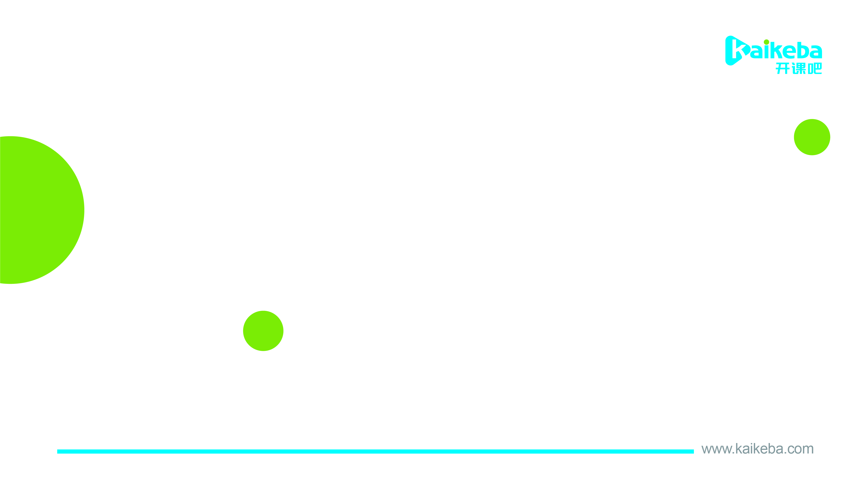
感谢您的观看

